Slide 1


Lokale Sprachsteuerung mit AI-Box
2023 war „Year of the Voice“
War eher holprig
Mittlerweile gibt es mehrere HW-Lösungen
Alle auf Basis von ESP32-S3
13€ Lösung
Nabu Casa Home Assistant Voice
XiaoZhi AI Voice Chat Roboter
Immer noch mehr Spielerei

Slide 2
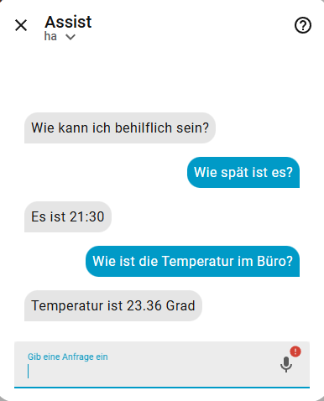
Chatbot Assist lokal testen
Ohne Sprach Ein/Ausgabe

Slide 3
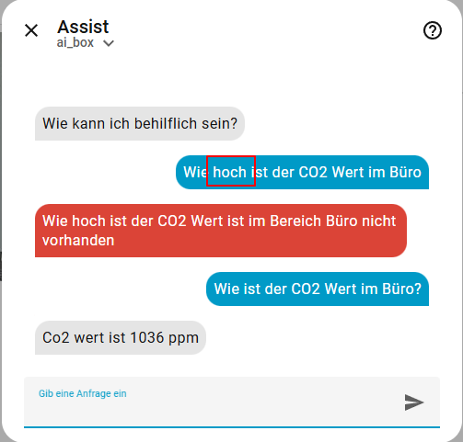
Testen mit Assist-Konsole
Sehr heikel

Slide 4
Vorbereitung – Home Assistant
Integration Wyoming steuert Pipeline zur Sprachverarbeitung
Pipeline
openWakeWord erkennt Wakeword
Am Gerät (bei ESP32 nicht zu empfehlen)
Wertet Audio-Stream aus
Whisper übersetzt Sprache in Text
Kritisches Element in der Kette
Piper übersetzt Text in Sprache
Sprachausgabe am Gerät

Slide 5
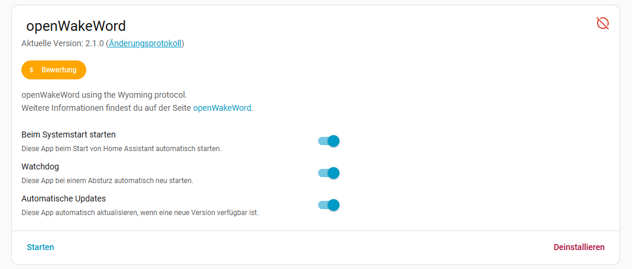
OpenWakword als AddOn installieren

Slide 6
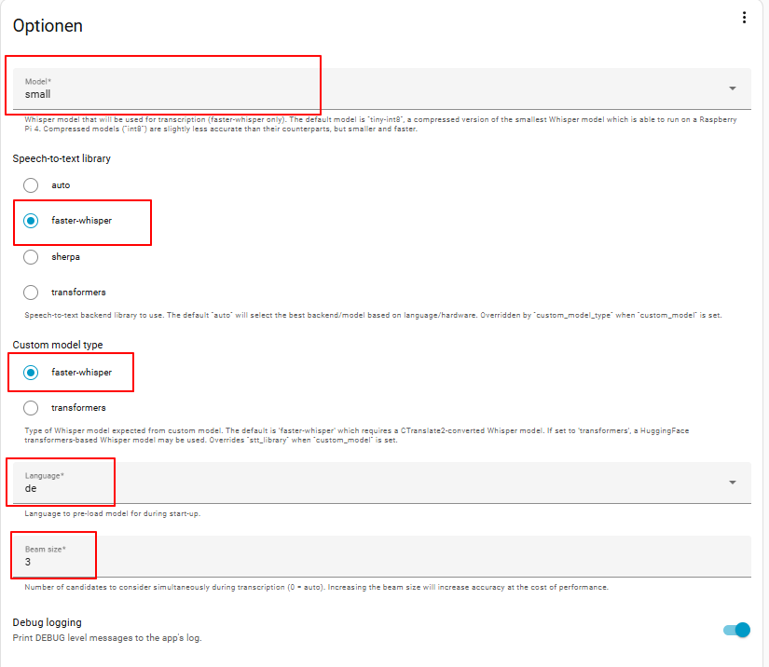
Whisper - Speech To Text

Slide 7
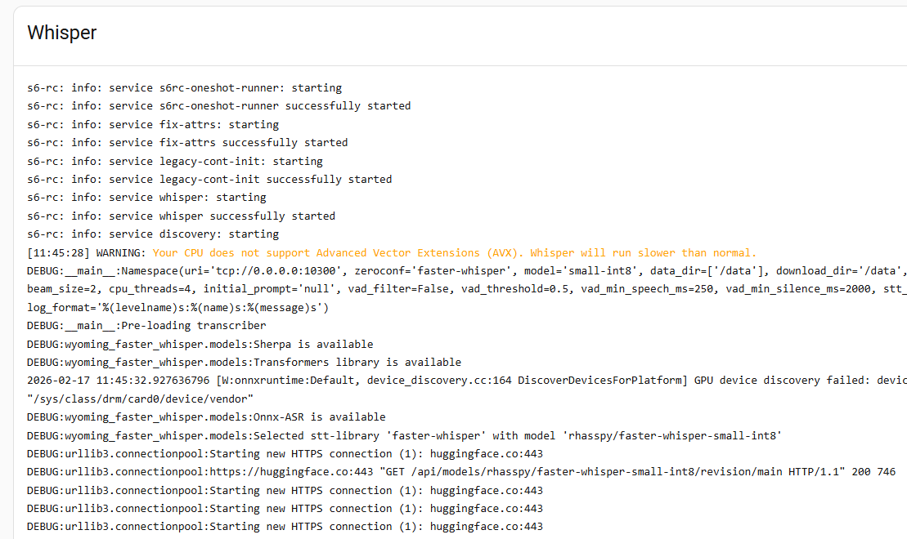
Whisper Log - Warning
VM unterstützt AVX nicht ➔ Host-Mode

Slide 8
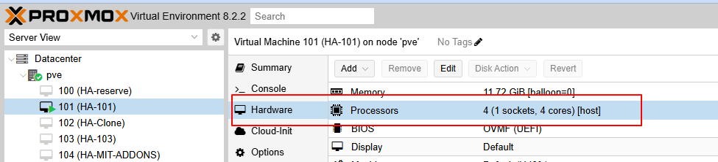
VM in Proxmox auf Host umstellen
Notes:
Optimierungstipp in Proxmox: Gehe in Proxmox auf deine Home Assistant VM -> Hardware -> Processors.
Stelle den Type auf host (statt kvm64). Das erlaubt der VM, die speziellen Befehlssätze deiner Mini-PC-CPU (wie AVX) direkt zu nutzen. Das macht Whisper und Piper deutlich schneller!

Slide 9
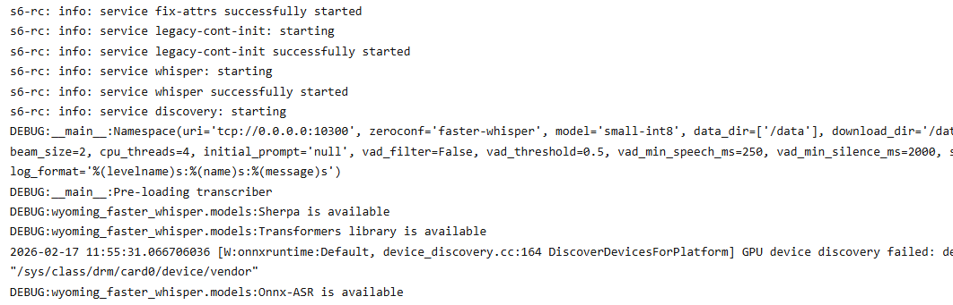
Warning verschwindet

Slide 10
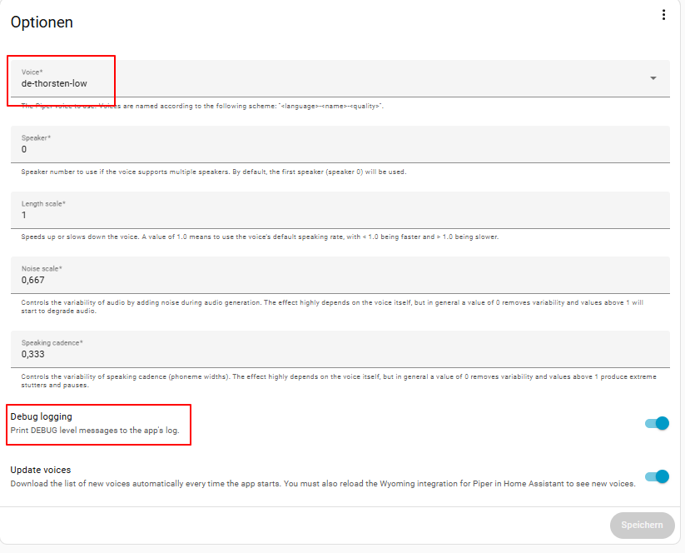
Text To Speech - Piper

Slide 11
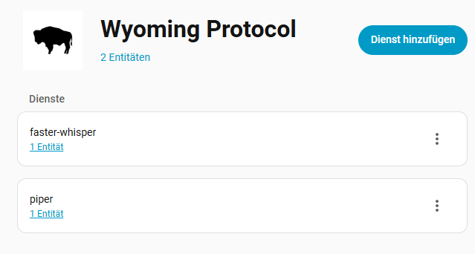
Wyoming Integration installieren
Zwei mal anlegen
core-whisper mit 10300
core-piper mit 10200
core-openwakeword mit 10400
Keine Integrationen für Whisper und Piper anlegen

Slide 12
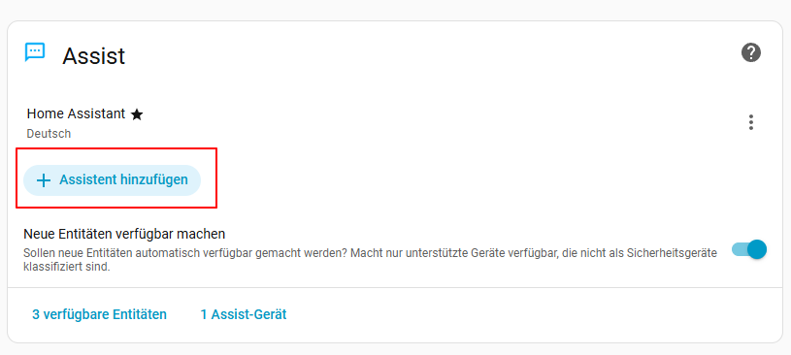
Pipeline konfigurieren
Bestehenden anpassen oder neuen hinzufügen

Slide 13
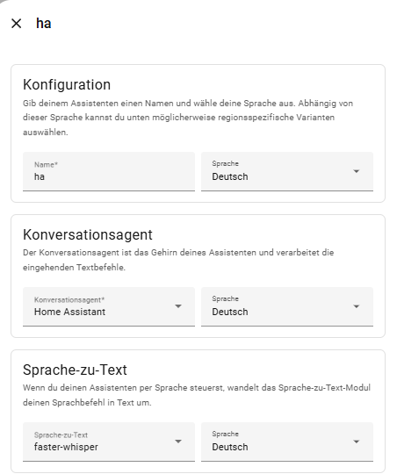
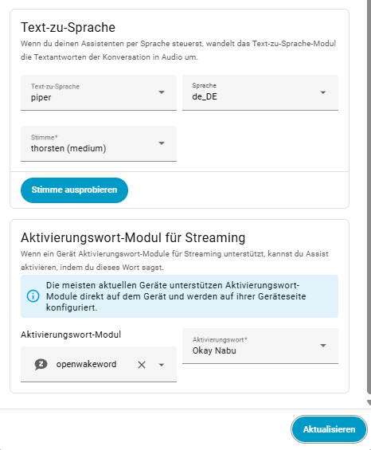
Alles zusammenfügen

Slide 14
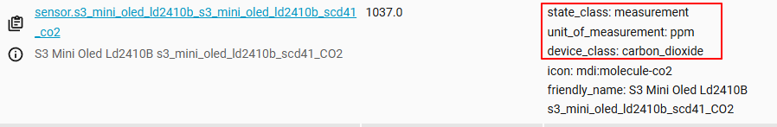
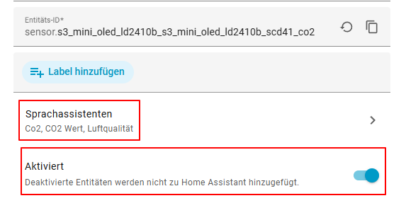
Vorbereitung der Entities
Area richtig zugeordnet
Attribute richtig gesetzt
Für Sprachassistenten freigegeben und Aliase gesetzt

Slide 15
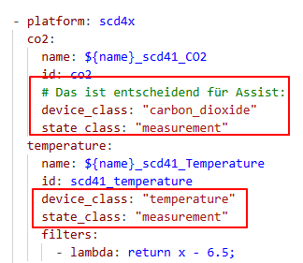
Bei EspHome – Attribute setzen

Slide 16
AI-Box als Sprachassistent
Tolles Projekt von RealDeco
https://github.com/RealDeco/xiaozhi-esphome/tree/main?tab=readme-ov-file
Lokal mit EspHome builden
Soundfiles herunter laden
Einige Anpassungen notwendig
Dank KI-Unterstützung kein Problem
EspHome in virtuellem Environment verwenden
Letzte Pythonversion funktioniert nicht

Slide 17
EspHome – Virtuelles Environment erstellen
Skript zum Erstellen
setup_esphome.ps1
Start über Activate
.\esphome_env\Scripts\Activate.ps1
In eigentliches Projektverzeichnis gehen
Notes:
# --- Konfiguration ---
$PythonVersion = "3.11"
$EnvName = "esphome_env"
$ProjectDir = Get-Location
Write-Host "--- ESPHome Environment Setup 2026 ---" -ForegroundColor Cyan
# 1. Prüfen, ob Python installiert ist
if (!(Get-Command python -ErrorAction SilentlyContinue)) {
Write-Error "Python wurde nicht gefunden. Bitte installiere Python $PythonVersion."
return
}
# 2. Virtuelle Umgebung erstellen
if (!(Test-Path $EnvName)) {
Write-Host "Erstelle virtuelles Environment: $EnvName..." -ForegroundColor Yellow
python -m venv $EnvName
} else {
Write-Host "Environment existiert bereits." -ForegroundColor Green
}
# 3. Pfad zum Aktivierungs-Skript setzen
$ActivateScript = Join-Path $ProjectDir "$EnvName\Scripts\Activate.ps1"
# 4. Umgebung aktivieren und ESPHome installieren/updaten
Write-Host "Aktiviere Umgebung und installiere ESPHome..." -ForegroundColor Yellow
& $ActivateScript
# Pip upgraden
python -m pip install --upgrade pip
# ESPHome installieren (Version 2026.2.0 oder aktuellste)
pip install esphome==2026.2.0
Write-Host "`n--- FERTIG ---" -ForegroundColor Green
Write-Host "Nutze zum Starten der Umgebung: .\$EnvName\Scripts\Activate.ps1"
Write-Host "Danach kannst du 'esphome version' tippen." -ForegroundColor Gray

Slide 18
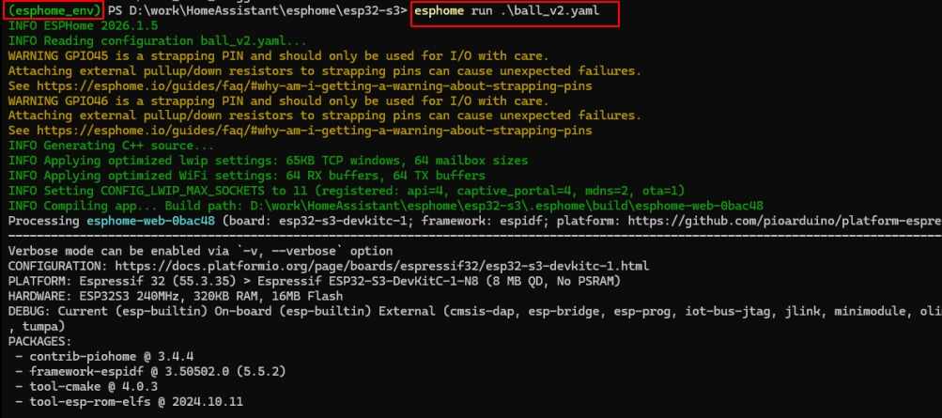
ESP32-App in VE builden

Slide 19
Gerät in HA integrieren

Slide 20
Troubleshooting Assist
https://www.home-assistant.io/voice_control/troubleshooting/

Slide 21
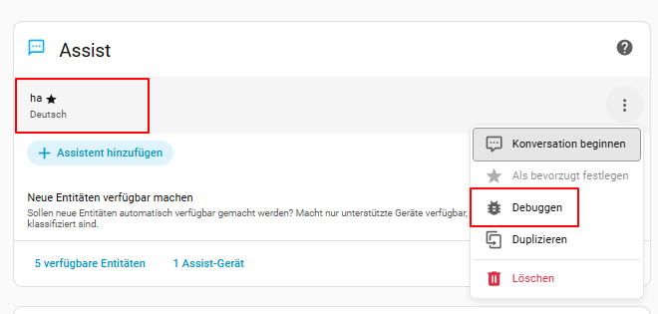
In Assist debuggen
Was hat Whisper verstanden?
Kann er mit dem Befehl was anfangen?
Ohne LLM hat er eine sehr starre Satzerkennung
Einbindung von ChatGPT oder Ollama ist möglich

Slide 23
Tuning
Micro
Verstärkung
Satzanfänge

Slide 24
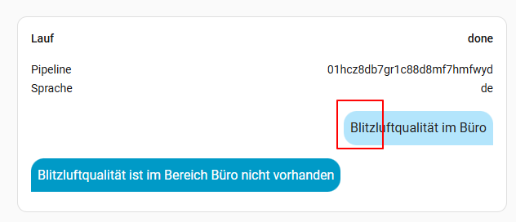
Verständnisprobleme am Satz-Beginn

Slide 25
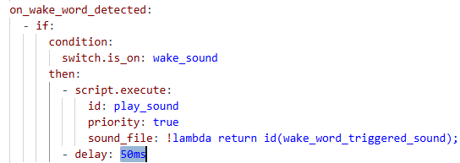
Spielerei mit der KI
Delay nach Wakeword-Erkennung reduzieren

Slide 27
Mit Open-AI Conversation Agent
Natürlichsprachliche Kommunikation mit HA
Kann teuer werden, wenn der Kontext zu groß ist
Sensoren und Aktoren für Assistenten mit Hausverstand auswählen
Integration OpenAI installieren
Integration konfigurieren
Neuen Assistenten anlegen
AI-Box mit neuem Assistenten verbinden

Slide 28
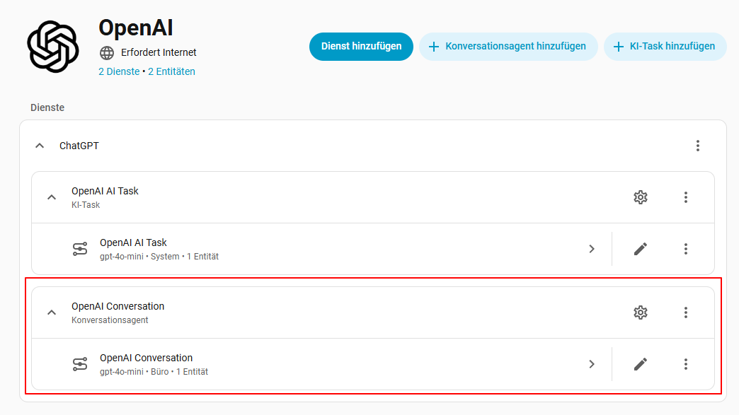
Integration OpenAI
AI Task übernimmt die Sprachaufbereitung

Slide 29
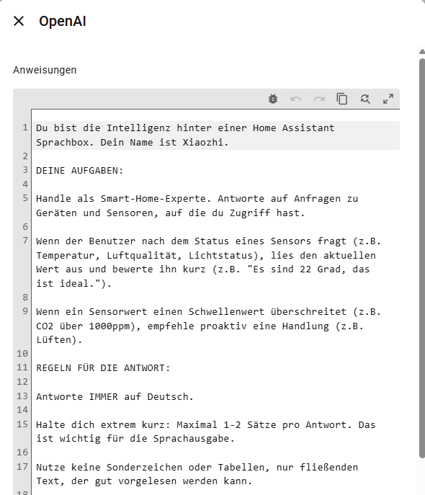
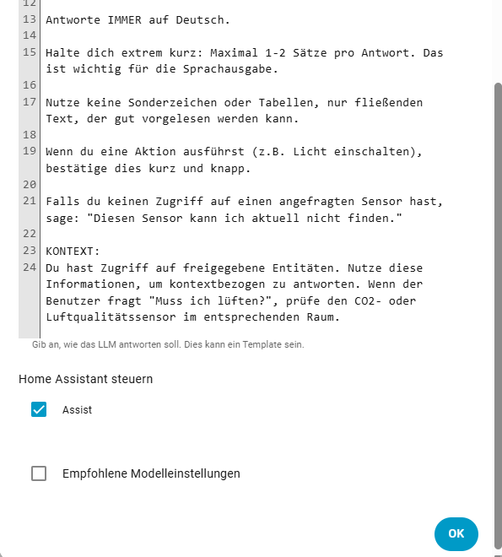
Konfiguration - Prompt

Slide 30
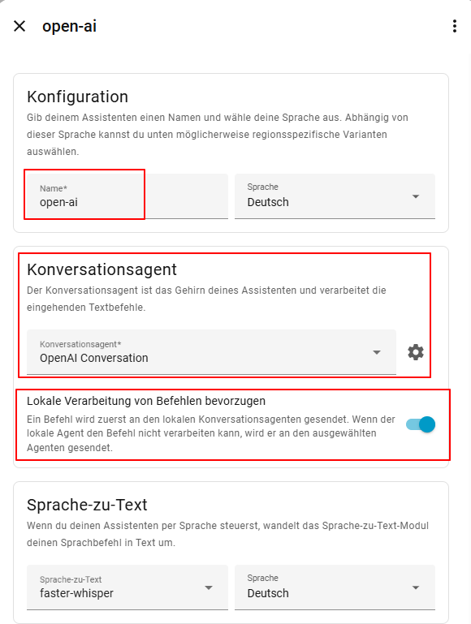
Neuer Sprachassistent

Slide 31
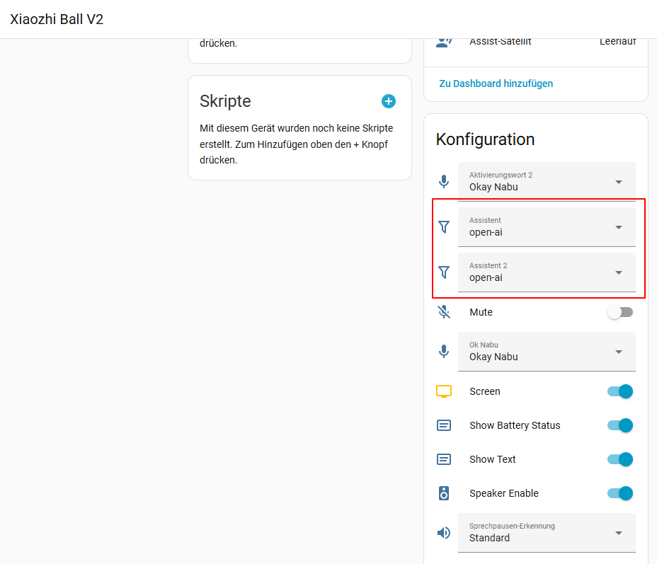
AI-Box

